Slide 1
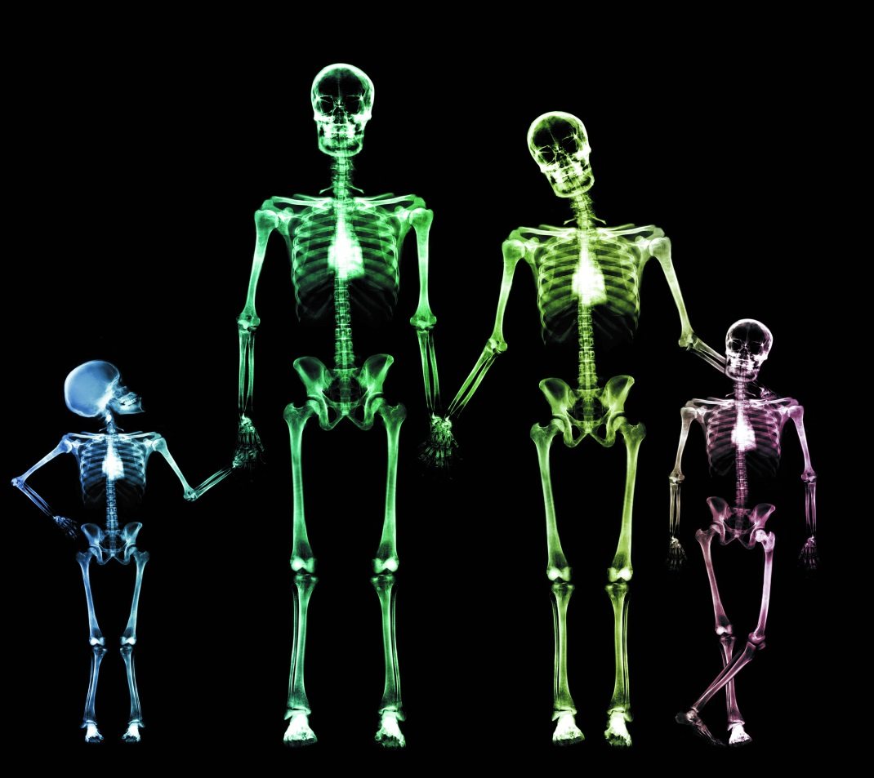
Рентгеновское излучение

Slide 2
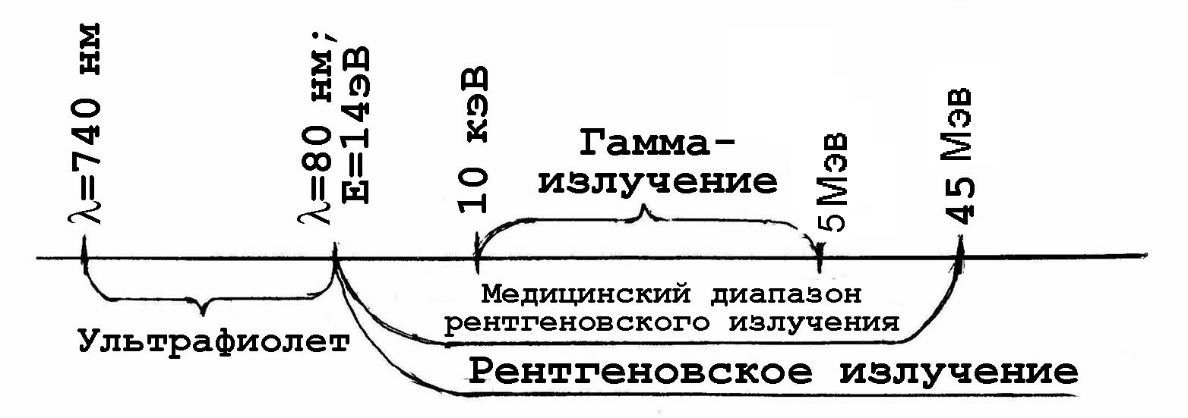
Рентге́новское излуче́ние — электромагнитные волны, энергия фотонов которых лежит на шкале электромагнитных волн между ультрафиолетовым излучением и гамма-излучением
Энергетические диапазоны рентгеновского излучения и гамма-излучения перекрываются в широкой области энергий. Оба типа излучения являются электромагнитным излучением и при одинаковой энергии фотонов — эквивалентны. Терминологическое различие лежит в способе возникновения — рентгеновские лучи испускаются при участии электронов в то время как гамма-излучение испускается в процессах девозбуждения атомных ядер

Slide 3
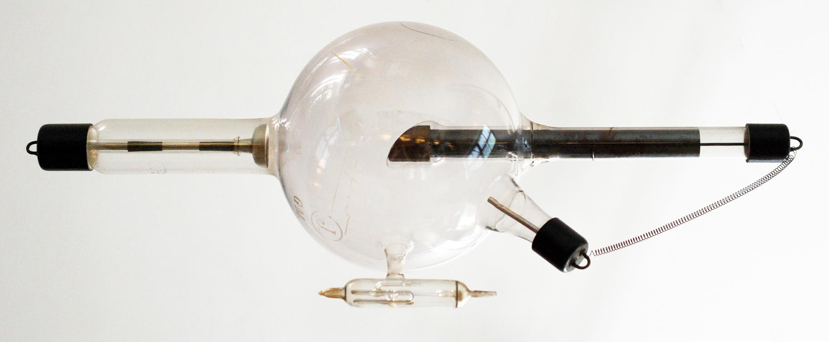
Рентгеновские трубки
Рентгеновские лучи возникают при сильном ускорении заряженных частиц, либо при высокоэнергетических переходах в электронных оболочках атомов или молекул. Оба эффекта используются в рентгеновских трубках

Slide 4
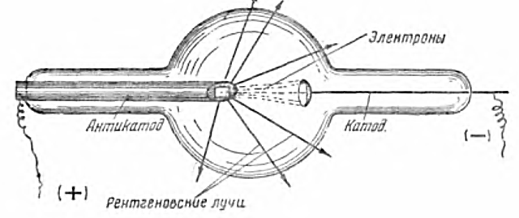
Основными конструктивными элементами таких трубок являются металлические катод и анод. В рентгеновских трубках электроны, испущенные катодом, ускоряются под действием разности электрических потенциалов между анодом и катодом и ударяются об анод, где происходит их резкое торможение. При этом за счёт тормозного излучения происходит генерация излучения рентгеновского диапазона, и одновременно выбиваются электроны из внутренних электронных оболочек атомов анода. Пустые места в оболочках занимаются другими электронами атома. В настоящее время аноды изготавливаются главным образом из керамики, причём та их часть, куда ударяют электроны, — из молибдена или меди. В процессе ускорения-торможения лишь около 1% кинетической энергии электрона идёт на рентгеновское излучение, 99% энергии превращается в тепло.

Slide 5
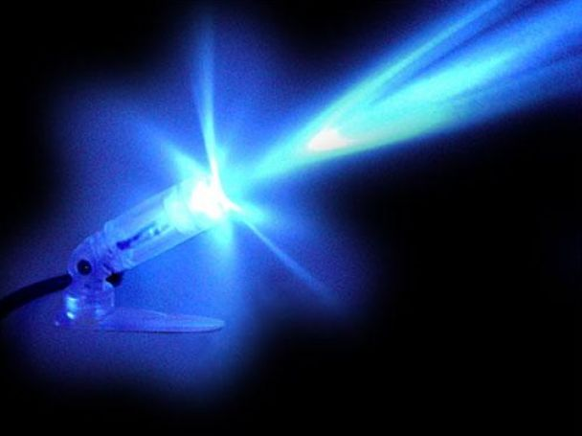
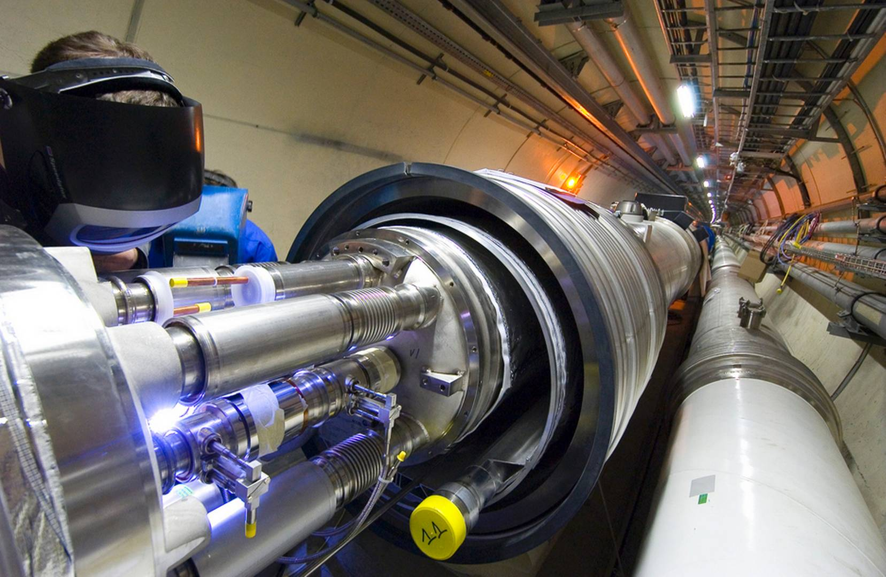
Ускорители частиц
Рентгеновское излучение можно получать также и на ускорителях заряженных частиц. Так называемое синхротронное излучение возникает при отклонении пучка частиц в магнитном поле, в результате чего они испытывают ускорение в направлении, перпендикулярном их движению. Синхротронное излучение имеет сплошной спектр с верхней границей. При соответствующим образом выбранных параметрах в спектре синхротронного излучения можно получить и рентгеновские лучи

Slide 6
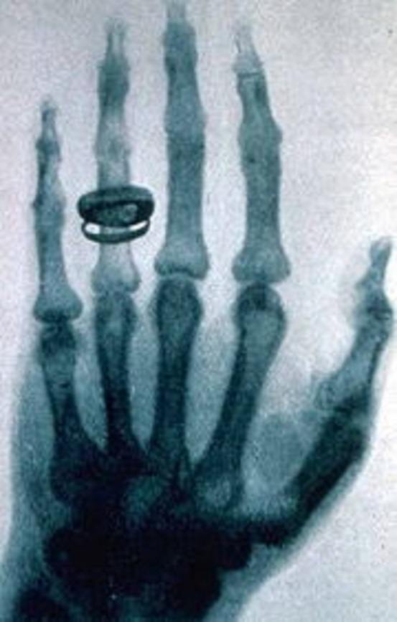
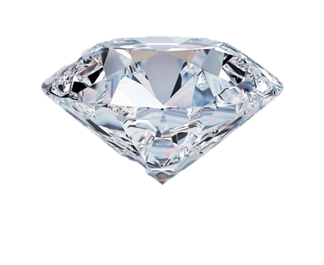
Взаимодействие с веществом
Длина волны рентгеновских лучей сравнима с размерами атомов, поэтому не существует материала, из которого можно было бы изготовить линзу для рентгеновских лучей. Кроме того, при перпендикулярном падении на поверхность рентгеновские лучи почти не отражаются. Несмотря на это, в рентгеновской оптике были найдены способы построения оптических элементов для рентгеновских лучей. В частности выяснилось, что их хорошо отражает алмаз

Slide 7
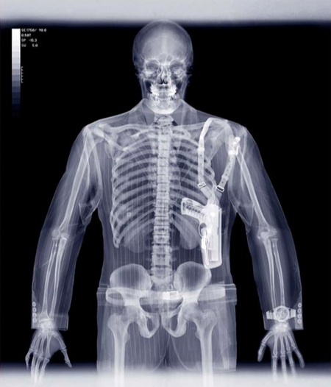
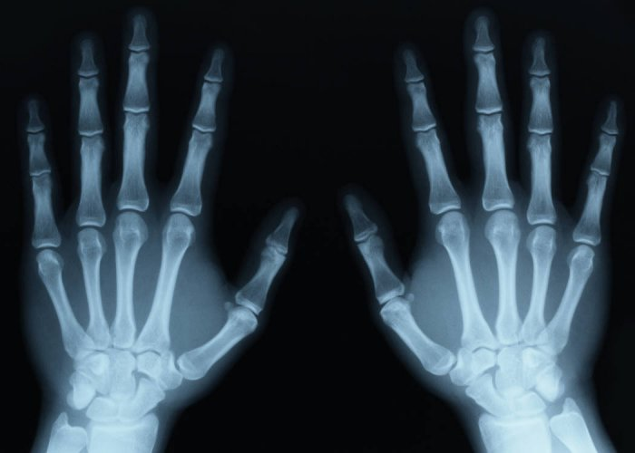
Рентгеновские лучи могут проникать сквозь вещество, причём различные вещества по-разному их поглощают. Поглощение рентгеновских лучей является важнейшим их свойством в рентгеновской съёмке. Интенсивность рентгеновских лучей экспоненциально убывает в зависимости от пройденного пути в поглощающем слое (I = I0e-kd, где d — толщина слоя, коэффициент k пропорционален Z³λ³, Z — атомный номер элемента, λ — длина волны).

Slide 8
Поглощение происходит в результате фотопоглощения (фотоэффекта) и комптоновского рассеяния:
Под фотопоглощением понимается процесс выбивания фотоном электрона из оболочки атома, для чего требуется, чтобы энергия фотона была больше некоторого минимального значения. Если рассматривать вероятность акта поглощения в зависимости от энергии фотона, то при достижении определённой энергии вероятность резко возрастает до своего максимального значения. Для более высоких значений энергии вероятность непрерывно уменьшается. По причине такой зависимости говорят, что существует граница поглощения. Место выбитого при акте поглощения электрона занимает другой электрон, при этом испускается излучение с меньшей энергией фотона, происходит т. н. процесс флуоресценции.
Рентгеновский фотон может взаимодействовать не только со связанными электронами, но и со свободными, а также слабосвязанными электронами. Происходит рассеяние фотонов на электронах — т. н. комптоновское рассеяние. В зависимости от угла рассеяния, длина волны фотона увеличивается на определённую величину и, соответственно, энергия уменьшается. Комптоновское рассеяние, по сравнению с фотопоглощением, становится преобладающим при более высоких энергиях фотона.

Slide 9
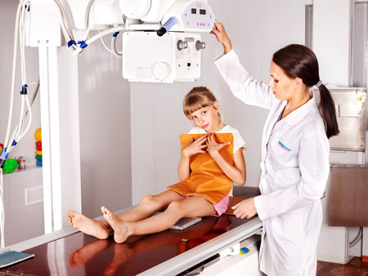
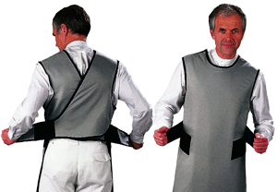
Биологическое воздействие
Рентгеновское излучение является ионизирующим. Оно воздействует на ткани живых организмов и может быть причиной лучевой болезни, лучевых ожогов и злокачественных опухолей. По причине этого при работе с рентгеновским излучением необходимо соблюдать меры защиты. Считается, что поражение прямо пропорционально поглощённой дозе излучения. Рентгеновское излучение является мутагенным фактором.

Slide 10
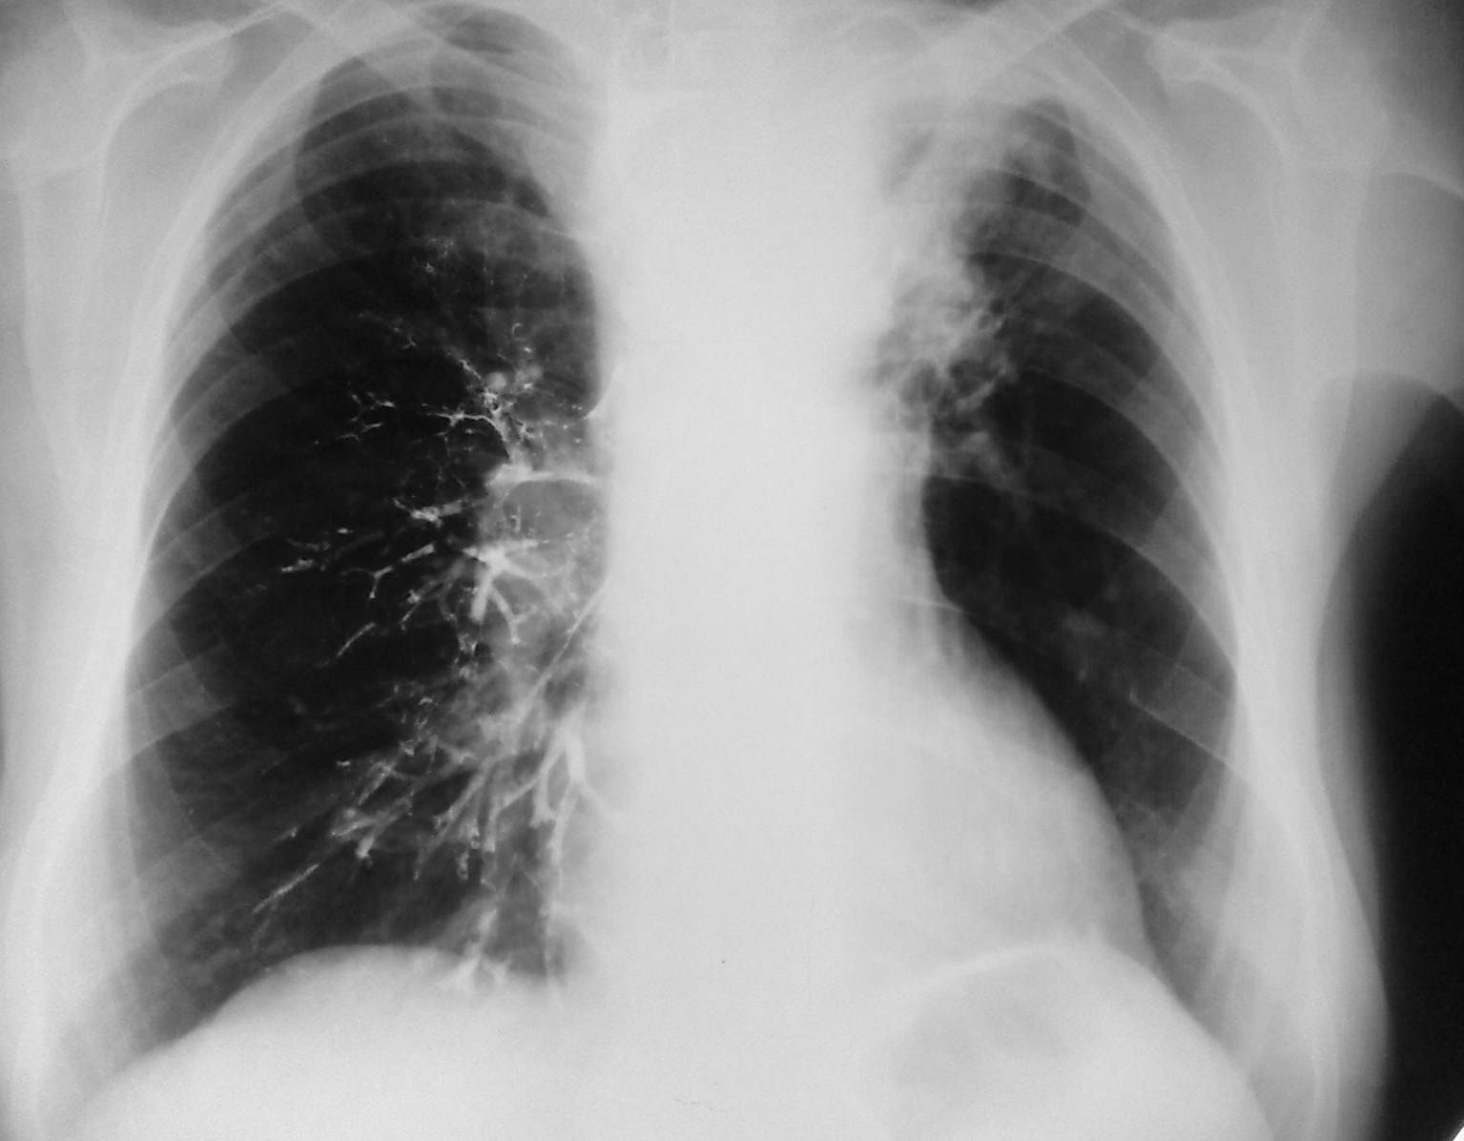
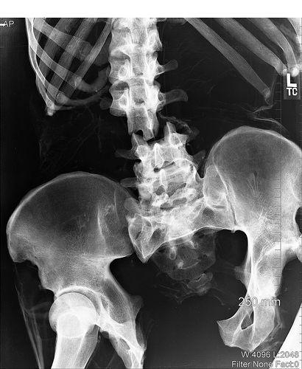
Эффект люминесценции
Рентгеновские лучи способны вызывать у некоторых веществ свечение (флюоресценцию). Этот эффект используется в медицинской диагностике при рентгеноскопии (наблюдение изображения на флюоресцирующем экране) и рентгеновской съёмке (рентгенографии). Медицинские фотоплёнки, как правило, применяются в комбинации с усиливающими экранами, в состав которых входят рентгенолюминофоры, которые светятся под действием рентгеновского излучения и засвечивают светочувствительную фотоэмульсию.

Slide 11
Применение
При помощи рентгеновских лучей можно «просветить» человеческое тело, в результате чего можно получить изображение костей, а в современных приборах и внутренних органов
Выявление дефектов в изделиях с помощью рентгеновского излучения называется рентгеновской дефектоскопией
В материаловедении, кристаллографии, химии и биохимии рентгеновские лучи используются для выяснения структуры веществ на атомном уровне при помощи дифракционного рассеяния рентгеновского излучения. Известным примером является определение структуры ДНК

Slide 12
При помощи рентгеновских лучей может быть определён химический состав вещества. Этот аналитический метод называется рентгенофлуоресцентным анализом
В аэропортах активно применяются рентгенотелевизионные интроскопы, позволяющие просматривать содержимое ручной клади и багажа в целях визуального обнаружения на экране монитора предметов, представляющих опасность
Рентгенотерапия — раздел лучевой терапии, охватывающий теорию и практику лечебного применения рентгеновских лучей.

Slide 13
Презентацию выполнила:
ученица 11-А класса
Алчевской ИТГ
Чернявская Карина

